Slide 1



Slide 2
第五章 IP层安全—IPSec
一、IPSec概述
二、IPSec协议组成
三、IPSec应用

Slide 3

6、安全关联数据库
主机或具有IPsec的
防火墙
主机或具有IPsec的
防火墙
IPsec分组
①认证：MD5
②加密算法
DES
S
A
1
SPI
S
A
1
①认证：MD5
②加密算法
DES
IPsec分组
A
B
①认证：MD4
②加密算法
XX
S
A
2
SPI
S
A
2
①认证：MD4
②加密算法
XX
SA：Security Association
SPI：Security Parameters index
SA数据库
SA数据库

Slide 4
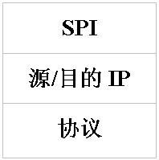
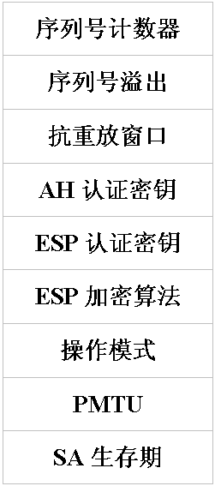
SA₁
SA₂
SA₃
……
SA_{n}

Slide 5
SA₁
SA₂
SA₃
……
SA_{n}
安全参数索引
32位整数，唯一标识SA
1－255被IANA保留将来使用
0被保留用于本地实现
IANA (Internet Assigned Numbers Authority) ，Internet号分配机构。负责对IP地址分配规划以及对TCP/UDP公共服务的端口定义。
Notes:
在建立SA后将具有IPsec功能的IP分组（称其为IPsec分组）发往接收方（主机B），主机B接收IPsec分组，对AH头标和ESP头标进行校验。
主机B首先要查看AH和ESP头标内称作安全参数索引（SPI：Security Parameters Index：标识安全信息的伪随机数）的参数，从存有多种SA的SA数据库中选取B方的SA1（例如，它是具有认证算法为MD5，加密算法为DES的认证与加密密钥的SA）算法以适应A方的SA1。
之后，发送方A和接收方B之间利用公共的认证算法和加密算法及密钥进行保密通信。

Slide 6
SA₁
SA₂
SA₃
……
SA_{n}
输出处理SA的目的IP地址
输入处理SA的源IP地址

Slide 7
SA₁
SA₂
SA₃
……
SA_{n}
AH
ESP

Slide 8
SA₁
SA₂
SA₃
……
SA_{n}
32位整数，刚开始通常为0
每次用SA来保护一个包时增1
用于生成AH或ESP头中的序列号域
在溢出之前，SA会重新进行协商

Slide 9
SA₁
SA₂
SA₃
……
SA_{n}
用于外出包处理。
标识序列号计数器的溢出时，一个SA是否仍可以用来处理其余的包。

Slide 10
SA₁
SA₂
SA₃
……
SA_{n}
使用一个32位计数器和位图确定一个输入的AH或ESP数据包是否是一个重放包。

Slide 11
SA₁
SA₂
SA₃
……
SA_{n}
AH认证密码算法和所需要的密钥

Slide 12
SA₁
SA₂
SA₃
……
SA_{n}
ESP认证密码算法和所需要的密钥

Slide 13
SA₁
SA₂
SA₃
……
SA_{n}
ESP加密算法，密钥，初始化向量(IV)和IV模式
IV模式：ECB，CBC，CFB，OFB

Slide 14
SA₁
SA₂
SA₃
……
SA_{n}
传输模式
隧道模式

Slide 15
SA₁
SA₂
SA₃
……
SA_{n}
路径最大传输单元。
是可测量和可变化的。
它是IP数据报经过一个特定的从源主机到目的主机的网络路由而无需分段的IP数据包的最大长度。

Slide 16
SA₁
SA₂
SA₃
……
SA_{n}
包含一个时间间隔。
外加一个当该SA过期时是被替代还是终止。
采用软和硬的存活时间：软存活时间用于在SA会到期之前通知内核，便于在硬存活时间到来之前内核能及时协商新的SA。

Slide 17
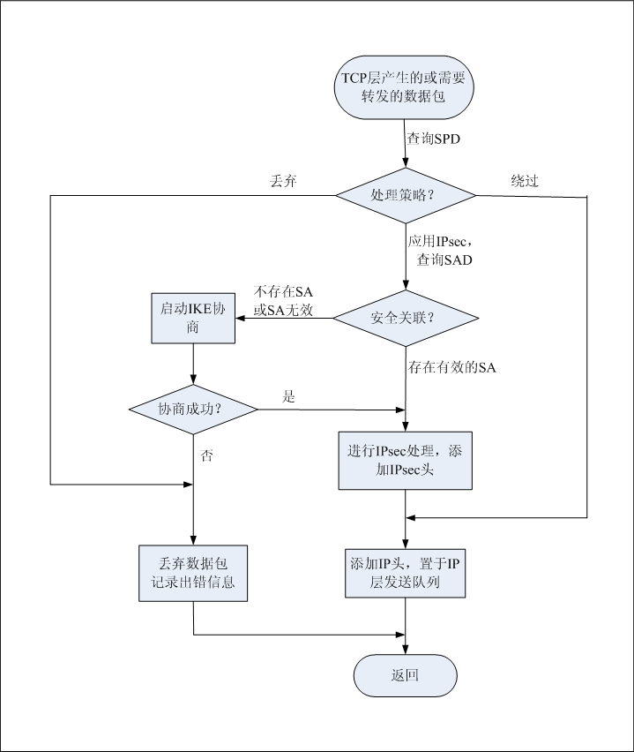
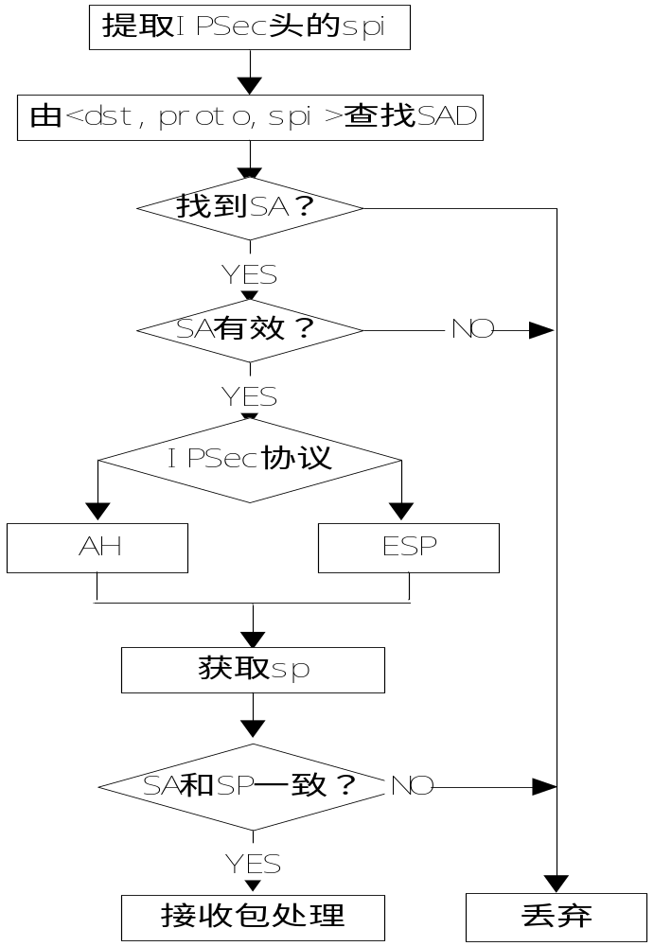
外出IP分组
进入IP分组

Slide 18
二、IPSec协议组成
1、AH概述
IP头中的校验和字段对IP包完整性的保护非常弱，因为可以在修改IP数据的同时修改校验和。
AH协议为IP通信提供数据源认证、数据完整性和抗重放保证，AH本身其实并不支持任何形式的加密。能保护通信免受篡改(使用消息认证码MAC对IP进行认证)，但不能防窃听，适用于传输非机密数据。
工作原理是在每个数据包上添加一个身份验证报头。此报头包含一个带密钥的hash散列，此hash散列在整个数据包中计算，因此对数据的任何更改将致使散列无效--这样就提供了完整性保护
Notes:
AH协议提供无连接的完整性、数据源认证和抗重放保护服务
不提供保密性服务
AH使用消息认证码（MAC）对IP进行认证

Slide 19
2、AH头格式
0
7
8
15
16
31
下一个头 | 载荷长度 | 保留
安全参数索引
序列号
认证数据（变长：n*4字节）
3*4字节
下一个头（next header）：8位，标识AH后下一个载荷的类型，其值在RFC1700中定义。在传输模式下，该字段是处于保护中的传输层协议的值，比如6（TCP）、17（UDP），51（AH）或者50（ESP）。在隧道模式下，AH所保护的是整个IP包，该值是4，表示IP-in-IP协议。
载荷长度（payload length）：8 比特，以 32 位字为单位的验证头的长度，再减去 2。例如，缺省的验证数据字段的长度是 96比特（3个 32位字），加上 3个字长的固定头，头部共 6个字长，因此该字段的值为4。
保留（reserved）：16 比特，保留将来使用，置0。
安全参数索引（security parameters index，SPI）：32 比特，与源/目的IP地址、IPSec协议一起组成的三元组可以为该IP包惟一地确定一个SA。[1，255]保留为将来使用，0保留本地的特定实现使用。因此，可用的SPI值为[256，2³²- 1]。
序列号（sequence number）：32 比特，作为一个单调递增的计数器，为每个AH包赋予一个序号。当通信双方建立SA时，计数器初始化为0。SA是单向的，每发送一个包，外出SA的计数器增1；每接收一个包，进入SA的计数器增1。用于抗重放攻击。
认证数据（authentication data）：变长字段，是AH使用消息认证码（MAC）对IP数据包进行认证，生成的认证数据，该数据被称为数据报的完整性校验值ICV。
Notes:
验证数据（Authentication Data）
可变长部分，包含了验证数据，也就是HMAC算法的结果，称为ICV（Integrity Check Value，完整性校验值）。该字段必须为32位的整数倍，如果ICV不是32位的整数倍，必须进行填充，用于生成ICV的算法由SA指定。
被AH验证的区域是整个IP包（可变字段除外），包括IP包头部，因此源IP地址、目的IP地址是不能修改的，否则会被检测出来。然而，如果该包在传送的过程中经过NAT（Network Address Translation，网络地址转换）网关，其源/目的IP地址将被改变，将造成到达目的地址后的完整性验证失败。因此，AH在传输模式下和NAT是冲突的，不能同时使用，或者可以说AH不能穿越NAT。

Slide 20
序列号：单调递增的计数器，用于防范重放类型的攻击
若收到序号N+1的包，则验证、序号做标记，窗口前进
窗口：当前期待接受的包的序号范围
N
N-W
若收到一个窗口内的包，则验证、序号做标记
如果收到的包序号为N-W，则丢弃
若收到一个已经标记过的包，则扔掉

Slide 21
3、AH操作模式
（1）传输模式
通常以端到端的方式实现（在主机上实现）
不修改IP头，AH头插在原始IP头之后，其他上层协议之前
IP头 传输层头 数据
IP头 AH头 传输层头 数据
除可变字段外都要认证
加密的

Slide 22



Internet
IP头
AH头
负 载
IP头
AH头
负 载
VPN网关
IP头
AH头
负 载
经IPSec 核心处理后
IP头
AH头
负 载
IP头
负 载
经IPSec 核心处理后
Host A
Host B
传输模式下的AH认证工作原理图

Slide 23


（2）隧道模式
通常在防火墙或路由器上实现.
AH插在原始IP头之前，并生成一个新的IP头放在AH头之前。 该IP头则包含了IPSec端点的地址。
IP头 传输层头 数据
新IP头 AH头 IP头 传输层头 数据
加密的
除新IP包头中的可变字段外都要认证

Slide 24
Internet
负 载
新IP头
AH头
IP头
负 载
IP头
Source IP=Host A
Destination IP=Host B
AH头
新IP头
Source IP=VPN网关1
Destination IP=VPN网关2
经IPSec 核心处理后
新IP头
AH头
IP头
负 载
VPN网关2
经IPSec 核心处理后
VPN网关1
IP 头
负 载
IP 头
负 载
Host A
Host B
隧道模式下的AH认证工作原理图

Slide 25
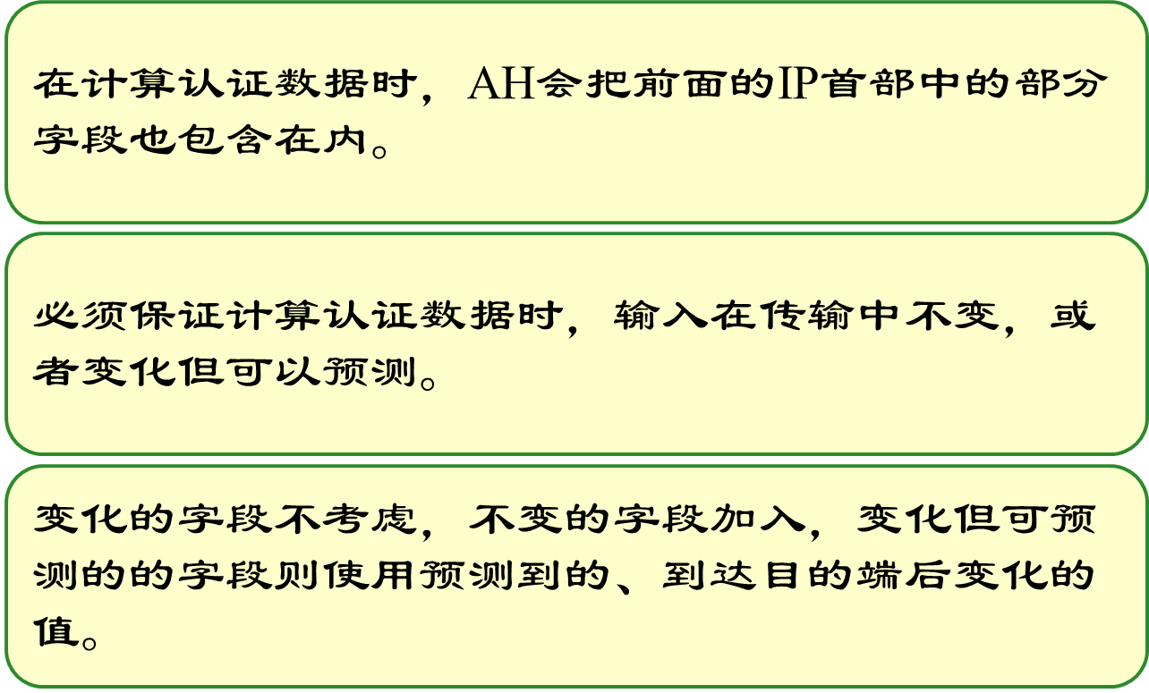
AH协议

Slide 26
4、AH的处理过程
（1）外出处理
检索SPD，查找应用于该数据包的策略：以选择符为索引
查找对应的SA：SPD通过SPI指向SAD中的一个相应SA，从SA中得到相关安全参数；若SA尚未建立，则调用IKE协商一个SA，并将其连接到该SPD条目上。
构造AH载荷：按照SA中给出的处理模式填充AH载荷的各个字段（复制IP头、计算载荷长度、填入SPI值、产生或增加序列号值、计算ICV并填入）
为AH载荷添加IP头：传输模式添加原IP头；隧道模式构造新的IP头
其他处理：重新计算外部IP头校验和；若分组长度大于MTU（Maximum Transmission Unit）则进行IP分段。
处理完的数据包交给数据链路层（传输模式）发送或IP层（隧道模式）重新路由。

Slide 27
（2）进入处理
分段重组，检查MF位，若存在分段，则重组。
查找对应的SA：使用外部IP头中的<SPI，目的IP地址，协议号>作为索引检索SAD，以找到处理该分组的SA。若查找失败，则丢弃。
抗重放处理：若启用了抗重放功能，则使用SA的抗重放窗口检查是否是重放包。若是重放，则丢弃。
完整性检查：使用SA指定的MAC算法计算数据包的ICV，将它与认证数据字段中的值进行比较。若不匹配，则丢弃。
嵌套处理：若是嵌套包则返回第二步，循环处理。
检验策略的一致性。使用IP头（隧道模式中是内部头）中的选择符进入SPD查找一条与选择符匹配的策略，检查该策略与SA指向的SPD条目的安全策略是否一致；若不匹配则丢弃。

Slide 28
5、ESP协议
设计ESP的目的是提高IP数据包的安全性。
提供五类安全服务：数据完整性、数据源发认证、抗重放攻击、机密性和有限的传输流机密性。
报文内容机密性保护通过密码算法加密数据包相关部分实现；流机密性保护通过隧道模式下的机密性保护范围提供。
使用ESP时，会把被保护的数据封装起来，加上一个ESP头，一个ESP尾。
Notes:
ESP提供数据保密、无连接完整性、抗重播服务
ESP大都采用对称密码体制加密数据，这是因为公钥密码系统的运算量要比对称密钥系统大得多
ESP使用消息认证码（MAC）提供认证服务

Slide 29
ESP数据包由4个固定长度的字段和3个变长字段组成。
0
7
15
23
31
安全参数索引
序列号
认证覆盖的范围
载荷数据
加密覆盖的范围
填充项（0～255字节）
填充项
长度
下一个头
认证数据
填充项长度：8位，表明填充项字段中填充数据的长度，以字节为单位
下一个头：8位，表明载荷中封装的数据类型。
填充项：通过填充一些有规律数据，使ESP数据包符合分组加密算法长度的要求或隐藏载荷的真实长度以防止流量分析。
认证数据：长度不固定，存放ICV，通过对认证数据字段外的ESP包进行计算获得。
载荷数据：长度不固定，包含下一个字段所指示的数据整个IP数据包，TCP或UDP报文等。
SPI：32位整数，目前有效范围是256～2³²-1，与IP头的目的地址、ESP协议一起，用以唯一标识对该包进行ESP保护的SA。
序列号：32位单调递增无符号整数，与AH协议类似提供抗重放攻击。

Slide 30
6、ESP操作模式
（1）传输模式
ESP头部由SPI和序列号组成，尾部由填充项、填充项长度和下一个头字段组成，并标明了数据包被加密和认证的部分。ESP不对整个IP包进行认证。
IP 头
TCP/UDP 头
数据
IP 头
ESP 头
TCP/UDP 头
数据
ESP尾
认证数据
加密
认证

Slide 31
Internet
IP头
ESP头
负 载
ESP尾
ESP认证
IP头
ESP头
负 载
ESP尾
ESP认证
加密数据
经IPSec
核心处理后
认证数据
IP头
ESP头
负 载
ESP尾
ESP认证
VPN网关2
加密数据
经IPSec
核心处理后
认证数据
VPN网关1
IP头部
负 载
IP头部
负 载
Host B
Host A
传输模式下的ESP工作原理图

Slide 32
（2）隧道模式
IP 头
TCP/UDP 头
数据
新的IP 头
ESP 头
IP 头
TCP/UDP 头
数据
ESP尾
认证数据
加密
认证

Slide 33
ESP认证
Internet
ESP尾
新IP头
ESP头
IP头
负载
ESP尾
ESP认证
负载
IP头
Source IP=Host A
Destination IP=Host B
ESP头
新IP头
Source IP=VPN网关1
Destination IP=VPN网关2
新IP头
ESP头
IP头
负载
ESP尾
ESP认证
经IPSec 核心处理后
VPN网关2
经IPSec 核心处理后
VPN网关1
IP 头
负 载
IP 头
负 载
Host A
Host B
隧道模式下的ESP工作原理图

Slide 34
ESP尾
Internet
负 载
外IP头
AH头
ESP头
内IP头
负 载
ESP尾
内IP头
Source IP=Host A
Destination IP=Host B
ESP头
Source IP=VPN网关1
Destination IP=VPN网关2
AH头
外IP头
外IP头
AH头
ESP头
内IP头
负 载
ESP尾
经IPSec 核心处理后
VPN网关2
经IPSec 核心处理后
VPN网关1
IP 头
负 载
IP 头
负 载
Host A
Host B
组合IPSec 协议工作原理图

Slide 35
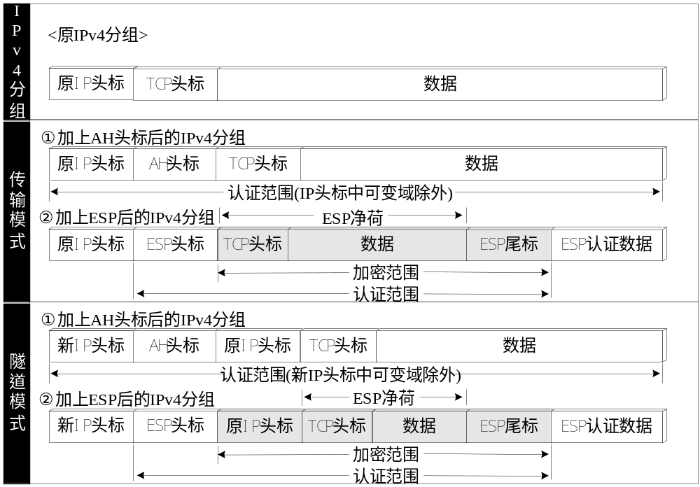
IPsec的传输模式与隧道模式

Slide 36
ESP的处理过程
（1）外出处理
检索SPD，查找应用于该数据包的策略
查找对应的SA：SPD通过SPI指向SAD中的一个相应SA，从SA中得到相关安全参数若SA尚未建立，则调用IKE协商一个SA，并将其连接到该SPD条目上。
构造ESP载荷：按照SA中给出的处理模式填充ESP载荷的各个字段
为ESP载荷添加IP头：传输模式添加原IP头；隧道模式构造新的IP头
对ESP进行加密和认证处理
其他处理：重新计算外部IP头校验和；若分组长度大于MTU（Maximum Transmission Unit）则进行IP分段。处理完的数据包交给数据链路层（传输模式）发送或IP层（隧道模式）重新路由。

Slide 37
（2）进入处理
分段重组，检查MF位，若存在分段，则重组。
查找对应的SA：使用外部IP头中的<SPI，目的IP地址，协议号>作为索引检索SAD，以找到处理该分组的SA。若查找失败，则丢弃。
抗重放处理：若启用了抗重放功能，则使用SA的抗重放窗口检查是否是重放包。若是重放，则丢弃。
完整性检查：使用SA指定的MAC算法计算数据包的ICV，将它与认证数据字段中的值进行比较。若不匹配，则丢弃。
解密数据包
恢复IP数据包
检验策略的一致性。使用IP头（隧道模式中是内部头）中的选择符进入SPD查找一条与选择符匹配的策略，检查该策略与数据包实际收到的安全保护是否一致；若不匹配则丢弃。

